Slide 1
مدیریت آموزش و پرورش ناحیه 3 کرمانشاه گروه های آموزشی ناحیه 3 حمیده امتی سال تحصیلی 1400- 1399

Slide 2
علوم تجربی پایه نهم
فصل اول- مواد و نقش آن در زندگی

Slide 3
به سوالات زير توجه كنيد:
مواد به چند دسته تقسيم مي شوند؟
فلز مس چگونه استخراج مي شود و كاربرد آن چيست؟
آيا سرعت واكنش فلزهاي متفاوت يكسان است؟
هوا چه نوع ماده اي است و از چه گازهايي تشكيل شده است؟
نقش گاز اوزون چيست؟
كاربردهاي سولفوريك اسيد، آمونياك، كلر و چند مواد ديگر چيست؟
عناصر را بر چه اساس تقسيم بندي مي كنند؟
پليمر يا بسپار چيست؟
بسپارها به چند دسته تقسيم مي شوند؟
مزايا و معايب پلاستيك چيست؟
در اين فصل به اين سوالات پاسخ مي دهيم

Slide 4
يادآوري
ماده: هرچیز اطراف ما که دارای جرم و حجم باشد را ماده می­گویند.
اتم : کوچک­ترین ذره سازنده یک عنصر را اتم گویند.
عنصر: به موادی که ذرات سازنده آن­ها فقط یک نوع اتم دارد؛ در واقع عنصر ماده­ای است که نمی­توان آن را به مواد ساده­تری تبدیل کرد و اجزای سازنده­اش از اتم­های یکسانی تشکیل شده­اند. مانند: آهن، اکسیژن.
مولکول: ساده­ترین واحد سازنده یک ماده که برخی از ویژگی­های ماده را حفظ می­کند. مولکول­ها از اجتماع دو یا چند اتم مشابه یا مختلف به وجود می­آیند.
ترکیب: موادی هستند که ذرات سازنده آن­ها مولکول است ولی مولکول­های آن­ها از دو یا چند اتم مختلف تشکیل شده­اند. در واقع ماده خالصی که اجزای سازنده­اش از اتم­های گوناگون ساخته شده­اند. مانند: آب، کربن دی اکسید، متان و...

Slide 5
نکته1: عناصر به سه دسته فلز، نافلز و شبه فلز تقسیم بندی می­شوند.
نکته2: عنصرها می­توانند تک اتمی باشند؛ مانند: تمام فلزها و گازهای نجیب (گاز هلیوم) یا می­توانند دو اتمی باشند؛ مانند: گاز اکسیژن و یا چند اتمی باشند؛ مانند: فسفر یا گوگرد.
نکته3: همه فلزها عنصر هستند و ذره سازنده آن­ها یک اتم است؛ به همین دلیل به فلزات عنصر اتمی هم می­گویند.
نکته4: برخی از گازها عنصر هستند، البته عنصر مولکولی. یعنی مولکول دارند ولی مولکولشان از دو اتم مشابه تشکیل شده است. مانند اکسیژن هیدروژن، نیتروژن و ...
نکته5: همه گازها الزاماً عنصر نیستند، یعنی از دو یا چند اتم مختلف ساخته شده­اند، مانند: گاز آمونیاک یا گاز کربن دی اکسید.
نکته6: از میان 118 عنصر شناخته شده 92 عنصر در طبیعت یافت می­شوند و بقیه عناصر مصنوعی یا ساخته دست بشر هستند.
نکته7: در دمای معمولی عنصرهای اتمی به حالت جامد هستند (به جز جیوه) و عنصرهای مولکولی به صورت گاز هستند.

Slide 6
آموختیم که
از میان 118 عناصر شناخته شده 92 تای آن ها در طبیعت به صورت عنصر و ترکیب وجود دارد.
تفاوت در ویژگی های مواد باعث تنوع کاربردهای آن ها می شود.
عناصر به دو دسته فلز و نافلز تقسیم بندی می شوند.
ويژگي نافلزات | ويژگي فلزات
كدرو مات | براق و درخشان
نارسانا | رسانا
شكننده | چكش خوار
چگالي پايين | چگالي نسبتاً بالا
تقسیم بندی عناصر
نافلز
کربن
اکسیژن
فلز
آهن
کلر
طلا
مس

Slide 7
فلز مس
ویژگی
رسانایی گرمایی و الکتریکی بالا
مقاومت در برابر خوردگی (زنگ نمی زند)
رنگ
براق
سرخ رنگ
کاربرد
ظروف مسی
معدن
قابلیت مفتول شدن
سیم کشی ساختمان ها
سرچشمه کرمان

Slide 8
مقایسه واکنش پذیری فلزات با اکسیژن
Mg
نور خيره كننده
Fe
زنگ زدن
Au
واكنش نمي دهد
Cu
تركيب خيلي كند
واکنش پذیری چهار فلز طلا، آهن، روی و منیزیم را با اکسیژن بررسی می کنیم:
کاهش واکنش پذیری

Slide 9
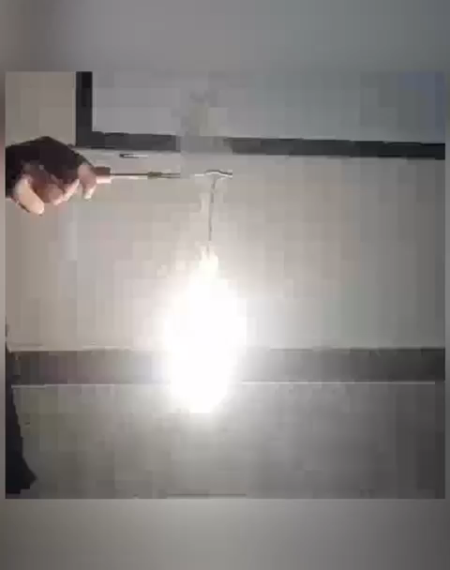
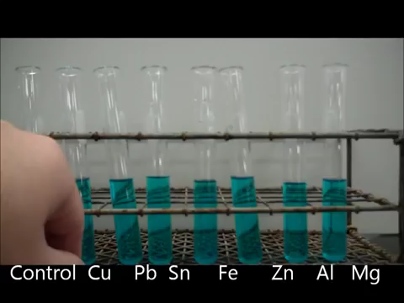
جهت مشاهده فیلم ها روی آنها کلیک کنید.
مقايسه واكنش پذيري فلزات متفاوت
سوختن نوار منيزيم

Slide 10
مقایسه واکنش پذیری فلزات با مس سولفات
Fe
Zn
Mg
قبل از واكنش
بعد از واكنش
با توجه به تغيير رنگ محلول و لايه مس تشكيل شده روي سطح تيغه ها نتيجه مي گيريم كه واكنش پذيريMg > Zn > Fe

Slide 11
عناصر تشكيل دهنده هوا
كاربردهاي گاز اكسيژن
هوا يك مخلوط گازي و همگن متشكل از گازهاي زير است:
درصد فراواني | نام عنصر يا تركيب موجود در هوا
78% | نيتروژن
20/95% | اكسيژن
0/93% | آرگون
0/03% | كربن دي اكسيد
0/09% | بخار آب و ساير گازها
ساختار بسياري از تركيب ها
تنفس
صنعت
گاز اكسيژن يك مولكول دو اتمي است و به صورت عنصري در هوا وجود دارد.
اين گاز در ساختار بسياري از تركيب ها از جمله آب و سولفوريك اسيد وجود دارد.
شكل ديگري از عنصر اكسيژن گاز اوزون O₃ مي باشد.
گاز اوزون در لايه هاي بالايي زمين و همچنين هواي آلوده يافت مي شود.
گاز اوزون از رسيدن پرتوهاي خطرناك و پر انرژي فرابنفش به سطح زمين جلوگيري كرده و همانند يك لايه محافظ عمل مي كند.

Slide 12
كاربردهاي سولفوريك اسيد
تهیه کودهای شیمیایی
خودروسازی
تولید شوینده­ها
تولید پلاستیک
چرم­سازی
تهیه رنگ
عناصر سازنده سولفوریک اسید
فرمول این ترکیب H₂SO₄ می­باشد.
در این ترکیب سه نوع اتم و هفت عدد اتم موجود است.
عناصر سازنده آن شامل 1- دو اتم هیدروژن 2- چهار اتم اکسیژن 3- يك اتم گوگرد می­باشد.
نکته1: گوگرد، جامد، زرد رنگ و در دهانه آتشفشان­های نیمه فعال یا خاموش یافت می­شود.
نکته2: سولفوریک اسید همان جوهر گرگرد می­باشد.
نکته3: واکنش سولفوریک اسید با آب بسیار خطرناک است؛ به همین دلیل در هنگام رقیق کردن سولفوریک اسید از ریختن آب روی آن به شدت پرهیز کنید.

Slide 13
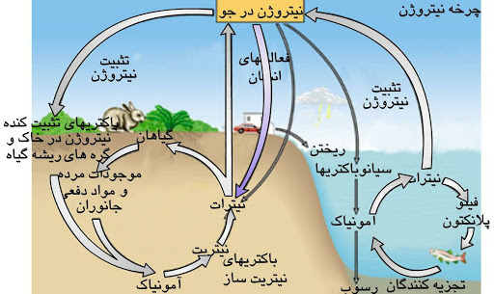
گاز نيتروژن
چرخه نیتروژن
1- نیتروژن هوا به هنگام رعد و برق، به ترکیباتی تبدیل می­شوند که هنگام باران در آب حل شده و جذب خاک می­شود.
2- درون خاک، باکتری­ها این ترکیبات را به موادی تبدیل می­کنند که توسط گیاهان جذب می­شوند.
3- حیوانات، با خوردن گیاهان، نیتروژن را وارد بدن خود می­کنند.
4- با مردن و تجزیه اندام حیوانات، نیتروژن دوباره به هوا و خاک باز می­گردد.

Slide 14
نکته1: نیتروژن مولکولی موجود در هوا، یک مولکول غیرفعال است و جاندارن نمی­توانند از آن استفاده کنند.
نکته2: در هنگام رعد و برق مقداری از نیتروژن مولکولی اکسید شده، همراه باران به صورت ترکیبات نیتراتی وارد خاک می­شود که قابل استفاده گیاهان می­باشد.
نکته3: باکتری­هایی با نام باکتری­های تثبیت کننده نیتروژن، در خاک وجود دارند که به صورت همزیست با ریشه برخی گیاهان، خصوصاً نخود زندگی می­کنند و می­توانند نیتروژن موجود در هوا را تثبیت کرده و نیتروژن را در اختیار گیاه قرار دهند؛ این باکتری­ها می­توانند نیتروژن مولکولی موجود در هوا را جذب کنند.
نکته4: شخم زدن زمین­های کشاورزی باعث ورود هوا به خاک می­شود و این باکتری­ها از نیتروژن هوای موجود در خاک استفاده می­کنند. به همین دلیل شخم زدن زمین­های کشاورزی مقدار نیتروژن خاک را افزایش می­دهد.

Slide 15
نکته5: نیتروژن در ترکیباتی مانند آمینواسید (اجزای سازنده پروتئین­ها) و همچنین مولکول DNA دیده می­شود.
نکته6: تجزیه کننده­ها پیکر جانداران و یا مواد دفعی آن­ها را تجزیه کرده و نیتروژن آلی را به صورت نیتروژن معدنی به خاک اضافه می­کنند. ( منظور از نیتروژن آلی نیتروژن موجود در بدن جانداران است )
نکته7: گروهی دیگر از باکتری­ها وجود دارند که نیتروژن موجود در خاک را دوباره به نیتروژن مولکولی تبدیل کرده و به هوا برمی­گردانند.

Slide 16
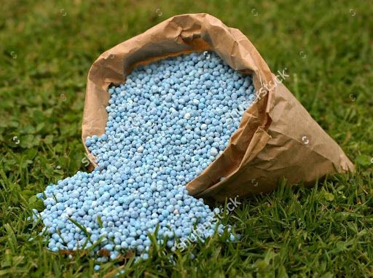
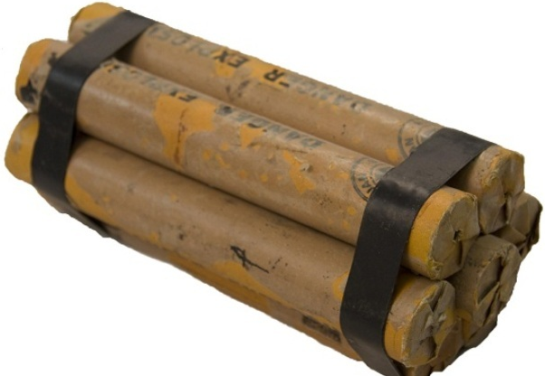
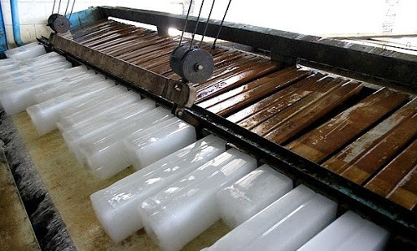
گاز هيدروژن
گاز نيتروژن
گاز آمونياك
استفاده از گاز نيتروژن
تهيه آمونياك
كودهاي شيميايي
مواد منفجره
نگهداري مواد
مواد غذايي
سلول هاي بنيادي

Slide 17
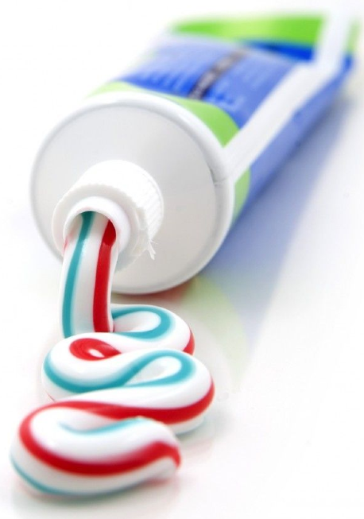
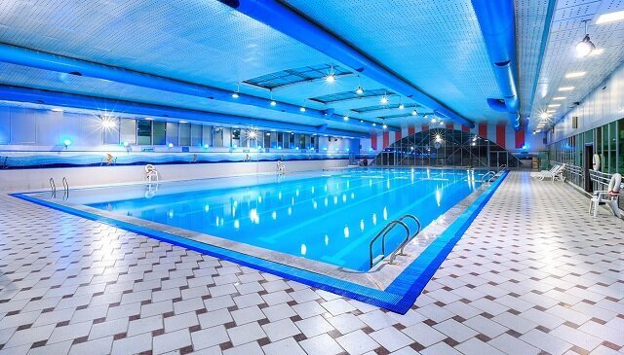
كاربرد برخي عناصر
فسفر
ساخت كبريت
كربن
نوك مداد
فلوئور
خمير دندان تا از پوسيدگي جلوگيري كند
كلر
ميكروب كش
آفت كش
تهيه هيدروكلريك اسيد
كودهاي شيميايي

Slide 18
طبقه بندي عناصر
اگر عناصر را براساس افزایش عدد اتمی پشت سرهم قرار دهیم، عنصرهایی که تعداد الکترون مدار آخر آن­ها با هم برابر است، در یک ستون قرار می­گیرند؛ كه اين عناصر خواص مشابهي دارند. مثلاً عناصری که در مدار آخر یک الکترون دارند، در ستون شماره یک (گروه یک) و عناصری که در مدار آخر دو الکترون دارند، در ستون شماره دو (گروه دو) قرار می­گیرند و إلی آخر.
هيدروژن در مدار آخر خود يك الكترون دارد، با اين وجود جزو خانواده فلزات قليايي نيست و نافلز محسوب مي شود.
هليوم در مدار آخر خود دو الكترون دارد، اما در ستون هشتم و جزو گروه هشتم مي باشد.

Slide 19
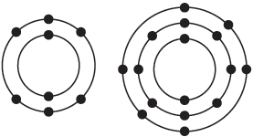
مدل بور
با توجه به مدل بور، مدل بور را برای عناصر دوره دوم و سوم رسم می­کنیم. مشاهده می­شود مدل بور عناصری مانند اکسیژن و گوگرد با هم یک شباهت­ و همچنین یک تفاوت­ دارند. شباهت این دو عنصر در تعداد الکترون­های لایه آخر و تفاوت آن­ها در تعداد لایه­ها می­باشد.
براي نمونه مدل بور اكسيژن و گوگرد را رسم مي كنيم.
O
S

Slide 20
كاربرد برخي عناصر در بدن
آهن
ساختمان هموگلوبين
سديم و پتاسيم
فعاليت هاي قلب
كلسيم
رشد استخوان ها
فعاليت هاي بدن
يد

Slide 21
الياف طبيعي و مصنوعي
مولکول­های کوچک (ریز مولکول­ها): مولکول­هایی مانند O₂، O₃، NH₃، H₂SO₄ که تعداد و نوع اتم­ها، محدود و مشخص می­باشد، مولکول کوچک یا ریز مولکول نام دارند.
مولکول­های بزرگ (درشت مولکول­ها): مولکول­هایی را که نوع اتم­ها محدود و مشخص است؛ ولی تعداد اتم­ها نامحدود است، درشت مولکول یا مولکول­های بزرگ می­گویند.
بسپار (پلیمر): درشت مولکولی که از تکرار واحدهای کم و بیش یکسانی تشکیل شده است. برای مثال سلولز (C₆H₁₀O₅)_{n}
پليمرها
طبيعي
مصنوعي
از گياهان يا جانوران به دست مي آيند. مانند پشم، پنبه، ابريشم و ...
حاصل از فرآورده هاي نفت خام هستند. مانند پلاستيك.

Slide 22
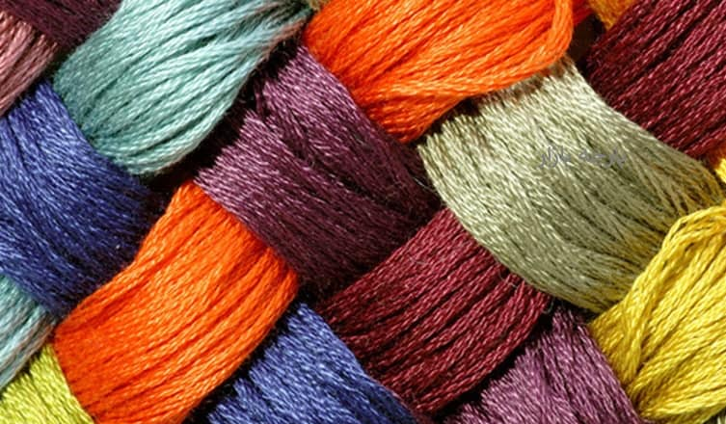
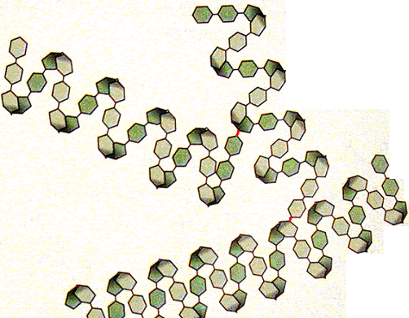
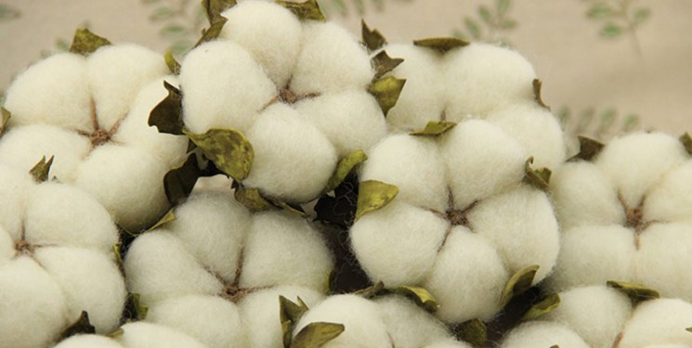
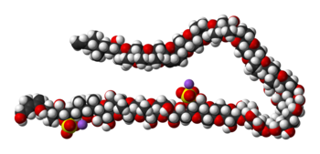
درشت مولکول و بسپار

Slide 23
پلاستيك ها
كاربرد پلاستيك
ساخت قطعات خودرو
مصالح ساختماني
مزاياي پلاستيك
ارزان هستند
سبک هستند
معايب پلاستيك
کیفیت و خواص الیاف طبیعی را ندارند
حجم زباله آن­ها بسیار زیاد است
مواد بسته بندي
بطري و وسايل شخصي
دچار خوردگی نمی­شوند
شکل پذیر هستند
به راحتی در طبیعت تجزیه نمی­شوند
در هنگام سوختن بخارات سمی ایجاد می­کنند

Slide 24
نکات تكميلي جدول تناوبی
1- اولین و سبک­ترین عنصر جدول تناوبی هیدروژن (H) است که عدد اتمی و عدد جرمی آن یک است.
2- تنها نافلز مایع جدول تناوبی، برم (Br) و تنها فلز مایع، جیوه (Hg) است.
3- در جدول تناوبی، عناصر به دو دسته اصلی و فرعی (واسطه) تقسیم بندی شده­اند.
4- به ردیف­های افقی جدول تناوبی، دوره یا تناوب و به ستون­های عمودی، گروه می­گویند.
5- جدول تناوبی دارای 7 دوره تناوب و 18 گروه است. (این جدول دارای 8 گروه اصلی و 10 گروه فرعی می­باشد)
6- بیشترین عنصرهای جدول تناوبی را فلزها تشکیل می­دهند.
7- در هر دوره، از سمت چپ با عنصر فلزی شروع، به شبه فلز رسیده و با پیشروی به سمت راست نافلز شده و در پایان به گاز نجیب می­رسد. (در یک دوره از سمت چپ به راست خاصیت فلزی کاهش می­یابد و خاصیت نافلزی افزایش می­یابد)
8- در گروه اول و دوم از بالا به پایین، خاصیت فلزی و واکنش پذیری افزایش می­یابد.

Slide 25
9- گروه اول به فلزات قلیایی و گروه دوم به فلزات قلیایی خاکی معروف هستند.
10- گروه هفدهم هالوژن­ها نام دارند. (در هالوژن­ها از بالا به پایین، واکنش پذیری کاهش می­یابد)
11- گازهایی مانند هلیوم (He)، نئون (Ne)، آرگون (Ar)، زنون (Xe) و ... که تمایلی برای شرکت در واکنش­های شیمیایی ندارند را گاز تنبل، گاز نجیب، گاز بی­اثر، گاز کامل و یا گاز نادر می­گویند.
12- کربن (C) تنها عنصر نافلز رسانای برق است.
13- کمترین تعداد اتم­ها مربوط به دوره اول و بیشترین تعداد اتم­ها مربوط به دوره ششم و هفتم است.
14- در دوره ششم از عدد اتمی 57 تا 70، گروه لانتانیدها نام دارد و در دوره هفتم از عدد اتمی 89 تا 102، گروه آکتنیدها نام دارد. ( در این دو دوره 32 عنصر داریم)
15- در هر دوره از چپ به راست، تعداد مدارهای الکترونی ثابت می­ماند، ولی تعداد الکترون­های لایه آخر اضافه می­شود.
16- عدد اتمی در یک گروه از بالا به پایین و در یک تناوب از چپ به راست، افزایش می­یابد.

Slide 26
سوالات پايان فصل
1- عنصري با عدد اتمي ----- در تهيه اسيدي به كار رفته كه در باتري خودروها كاربرد دارد.
الف-پانزده ب- شانزده ج- هفده د- دوازده
2- كدام پليمري طبيعي با منشأ غيرگياهي مي باشد؟
الف- سلولز ب- پنبه ج- ابريشم د- نشاسته
3- كدام جزء صنايع وابسته به نيتروژن نيست؟
الف- سراميك سازي ب- نگهداري مواد غذايي ج- توليد كود شيميايي د- توليد مواد منفجره
4- كدام يك در يك ستون از جدول تناوبي قرار مي گيرند؟
الف- ₂He و ₁₀Ne ب- ₄Be و ₁₁Na ج- ₉F و ₂₀Ca د- ₁₃Al و ₁₄Si
5- واكنش پذيري كدام يك از عناصر زير از همه بيشتر است؟
الف- روي ب- آهن ج- مس د- منيزيم

Slide 27
بازگشت
آفرين درست بود

Slide 28
بازگشت
اشتباه كردي دقت كن

Slide 29
تهيه كننده:
حميده امتي
ناحيه 3 كرمانشاه

